Slide 1

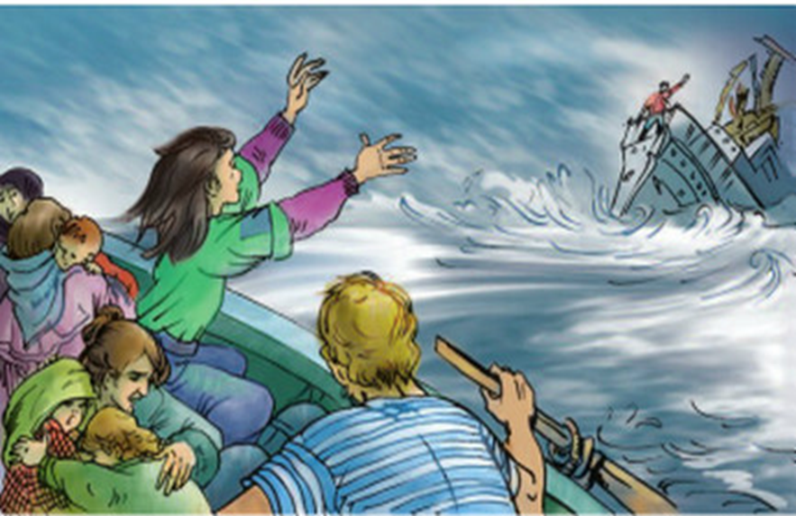
TẬP ĐỌC
Một vụ đắm tàu
Theo A-Mi-Xi
Đỗ Thúy Hoa – Tiểu học Xuân Huy

Slide 2
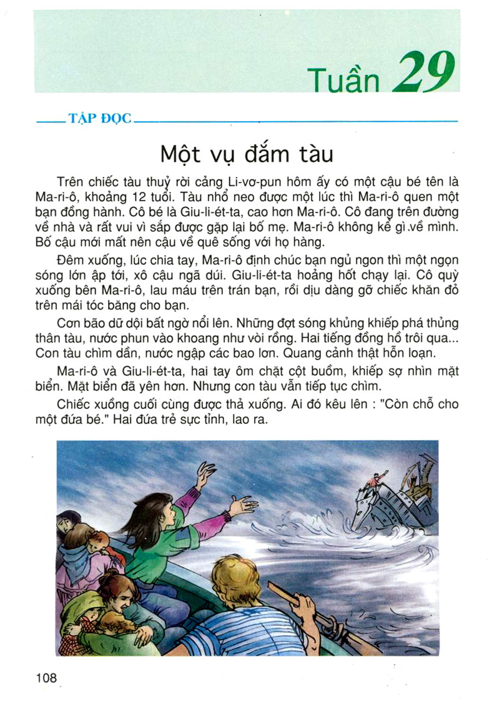
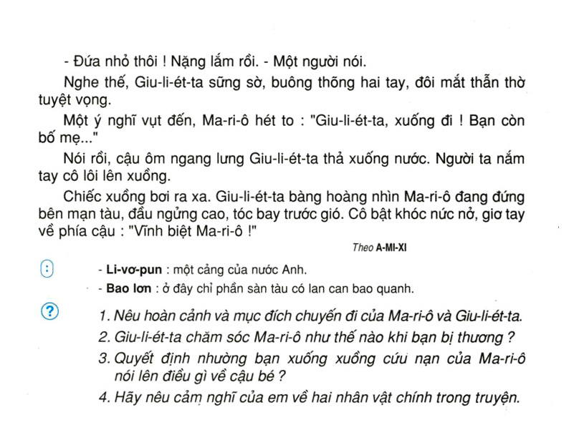

Slide 3

Tập đọc
Một vụ đắm tàu
Theo A-Mi-Xi
Theo em, bài văn được chia làm mấy đoạn?
Bài văn được chia thành 5 đoạn:
+ Đoạn 1: Từ đầu đến về quê sống với họ hàng
+ Đoạn 2: Từ Đêm xuống đến băng cho bạn
+ Đoạn 3: Từ Cơn bão dữ dội đến Quang cảnh thật hỗn loạn
+ Đoạn 4: Từ Ma-ri-ô đến đôi mắt thẫn thờ, tuyệt vọng
+ Đoạn 5: Phần còn lại

Slide 4
Tập đọc
Một vụ đắm tàu
Theo A-Mi-Xi
Luyện đọc:
Chiếc xuồng bơi ra xa.// Giu-li-ét-ta bàng hoàng nhìn Ma-ri-ô đang đứng bên mạn tàu,/ đầu ngửng cao,/ tóc bay trước gió.// Cô bật khóc nức nở,/ giơ tay về phía cậu:/"Vĩnh biệt Ma-ri-ô!“//

Slide 5


Slide 6
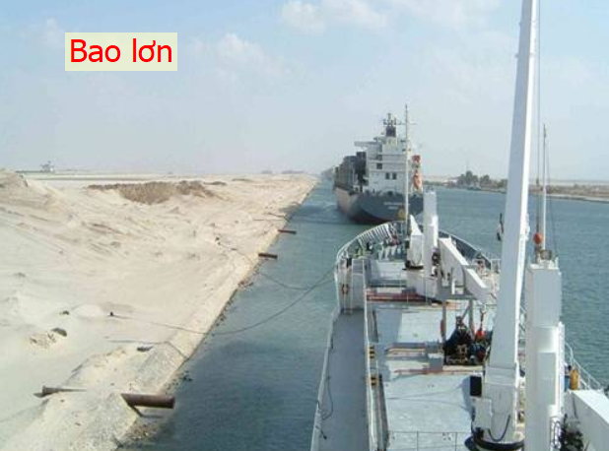

Slide 7



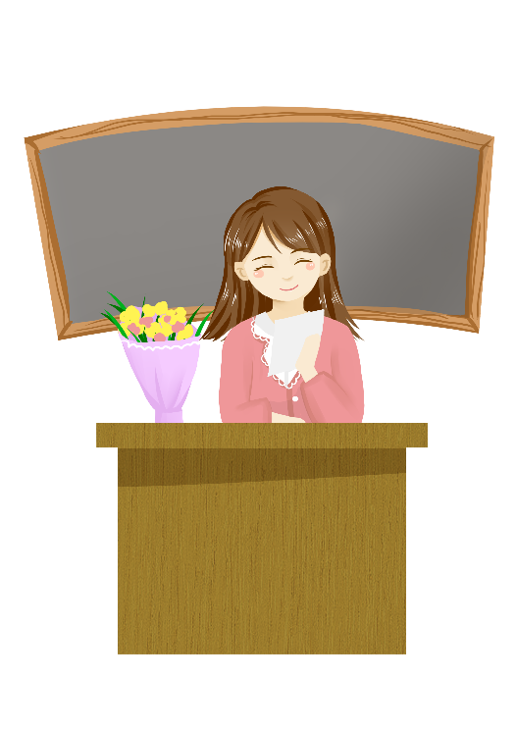
TÌM HIỂU BÀI

Slide 8

Câu 1:Nêu hoàn cảnh và mục đích chuyến đi của Ma-ri-ô và Giu-li-ét-ta.
- Hoàn cảnh và mục đích chuyến đi của Ma-ri-ô và Giu-li-ét-ta là: Bố Ma-ri-ô mới mất, cậu bé về quê sống với họ hàng, còn Giu-li-ét-ta đang trên đường về nhà gặp lại bố mẹ.

Slide 9
Câu 2: Giu-li-ét-ta chăm sóc Ma-ri-ô như thế nào khi bạn bị thương ?
- Khi bạn bị thương, Giu-li-ét-ta lo lắng ân cần băng bó vết thương cho bạn.

Slide 10
Câu 3: Tai nạn bất ngờ xảy ra như thế nào ?
- Cơn bão dữ dội ập tới, sóng lớn phá thủng thân tàu, nước phun vào khoang như vòi rồng, con tàu chìm dần giữa biển khơi. Ma-ri-ô và Giu-li-ét-ta hai tay ôm chặt cột buồm, khiếp sợ nhìn mặt biển.

Slide 11
Câu 4: Ma-ri-ô phản ứng thế nào khi những người trên xuồng chỉ nhận một đứa trẻ vì xuồng đã quá nặng?
- Một ý nghĩ vụt đến – Ma-ri-ô quyết định nhường chỗ cho bạn – cậu hét to : Giu-li-ét-ta, xuống đi ! Bạn còn bố mẹ…, nói rồi cậu ôm ngang lưng Giu-li-ét-ta thả xuống nước.

Slide 12
Câu 5: Quyết định nhường bạn xuống xuồng cứu nạn của Ma-ri-ô nói lên điều gì về cậu bé ?
- Quyết định nhường bạn xuống xuồng cứu nạn của Ma-ri-ô cho thấy, Ma-ri-ô có tâm hồn cao thượng, nhường sự sống cho bạn, hi sinh bản thân vì bạn.

Slide 13
Câu 6: Hãy nêu cảm nghĩ của em về hai nhân vật chính trong truyện.
Cảm nghĩ của em về hai nhân vật chính trong truyện:
- Ma-ri-ô là một người kín đáo, giấu nỗi bất hạnh của mình, không kể cho bạn biết, quyết đoán, mạnh mẽ và cao thượng nhường bạn xuống xuồng cứu nạn để bạn được sống.
- Giu-li-ét-ta là một bạn gái nhân hậu, giàu tình cảm, lo lắng cho Ma-ri-ô khi bạn ngã, ân cần băng bó vết thương cho bạn, đau đớn khóc thương bạn trong phút vĩnh biệt khi nhìn thấy Ma-ri-ô và con tàu chìm dần.

Slide 14
Thảo luận nhóm đôi:
Qua câu chuyện này thì tác giả muốn nói lên điều gì?

Slide 15
Nội dung chính: Ca ngợi tình bạn giữa Ma-ri-ô và Giu-li-ét-ta; sự ân cần, dịu dàng của Giu-li-ét-ta, đức hi sinh cao thượng của cậu bé Ma-ri-ô.

Slide 16
Luyện đọc diễn cảm:
Chiếc xuồng cuối cùng được thả xuống. Ai đó kêu lên: "Còn chỗ cho một đứa bé." Hai đứa trẻ sực tỉnh, lao ra.
- Đứa nhỏ thôi! Nặng lắm rồi. - Một người nói.
Nghe thế, Giu-li-ét-ta sững sờ, buông thõng hai tay, đôi mắt thẫn thờ tuyệt vọng.
Một ý nghĩ vụt đến, Ma-ri-ô hét to: "Giu-li-ét-ta, xuống đi! Bạn còn bố mẹ..."
Nói rồi, cậu ôm ngang lưng Giu-li-ét-ta thả xuống nước. Người ta nắm tay cô lôi lên xuồng.
Chiếc xuồng bơi ra xa. Giu-li-ét-ta bàng hoàng nhìn Ma-ri-ô đang đứng bên mạn tàu, đầu ngửng cao, tóc bay trước gió. Cô bật khóc nức nở, giơ tay về phía cậu: "Vĩnh biệt Ma-ri-ô!"

Slide 17
Luyện đọc diễn cảm:
Chiếc xuồng cuối cùng được thả xuống. Ai đó kêu lên: "Còn chỗ cho một đứa bé." Hai đứa trẻ sực tỉnh, lao ra.
- Đứa nhỏ thôi! Nặng lắm rồi. - Một người nói.
Nghe thế, Giu-li-ét-ta sững sờ, buông thõng hai tay, đôi mắt thẫn thờ tuyệt vọng.
Một ý nghĩ vụt đến, Ma-ri-ô hét to: "Giu-li-ét-ta, xuống đi! Bạn còn bố mẹ..."
Nói rồi, cậu ôm ngang lưng Giu-li-ét-ta thả xuống nước. Người ta nắm tay cô lôi lên xuồng.
Chiếc xuồng bơi ra xa. Giu-li-ét-ta bàng hoàng nhìn Ma-ri-ô đang đứng bên mạn tàu, đầu ngửng cao, tóc bay trước gió. Cô bật khóc nức nở, giơ tay về phía cậu: "Vĩnh biệt Ma-ri-ô!"

Slide 18


